Slide 1

Jogo Interativo do Mario
Trabalho Realizado por:
Beatriz Lagos Nº2017257129
Milena Mori Nº2016193815
João Nascimento Nº2016255675
Lucyanno Frota Nº2016116214

Slide 2
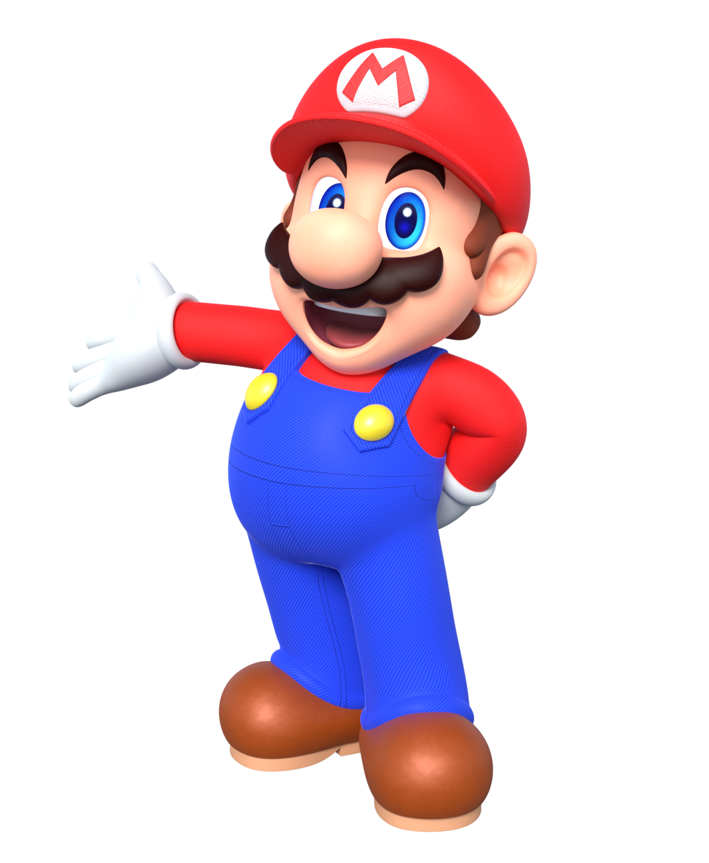
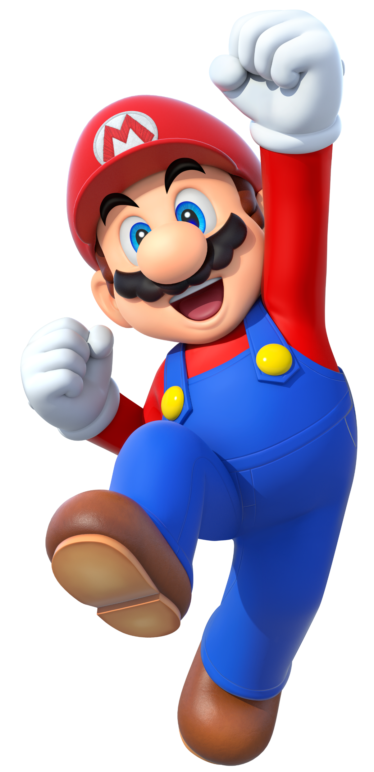
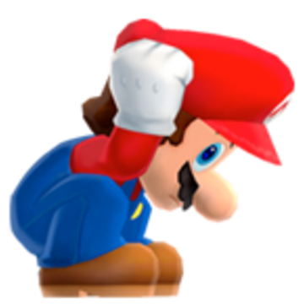
Jogo Interativo do Mario
GO RIGHT!
GO LEFT!
CROUCH!
JUMP!

Slide 3
Progressos
Obtenção dos Sprites necessários para o Projeto
Implementação da Estrutura do Controlo do Mario
Desenvolvimento da Geração do Mapa
Desenvolvimento do LeaderBoard
Desenvolvimento de Ideias relacionadas com Atividade Física

Slide 4


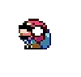
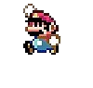





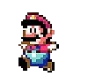
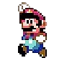







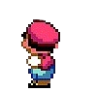
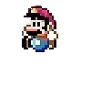


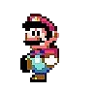
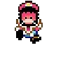







Obtenção dos Sprites

Slide 5
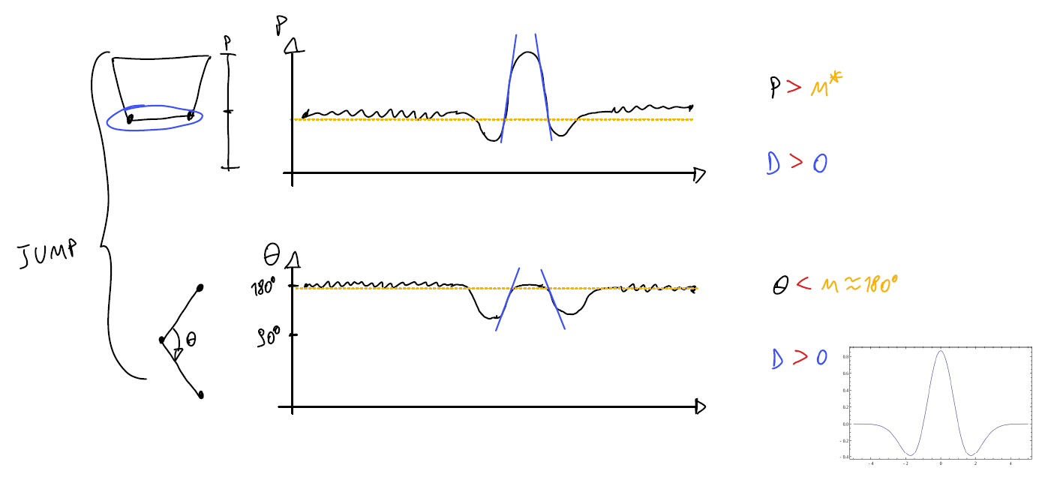


Controles
GO RIGHT!
GO LEFT!
CROUCH!
JUMP!

Slide 6
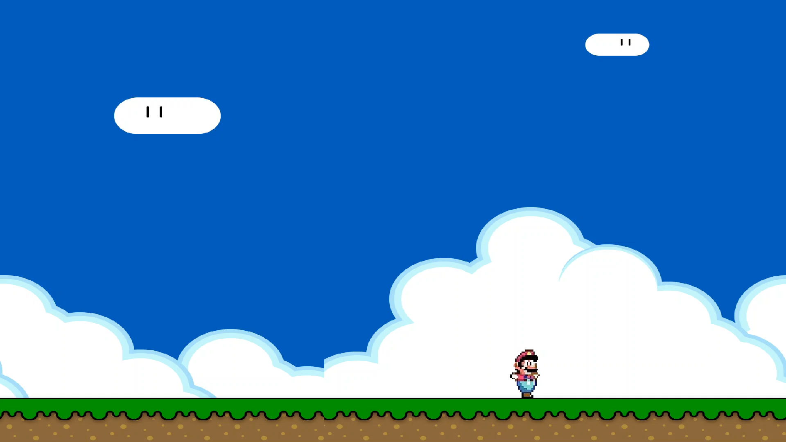
Desenvolvimento dos Controlos e da Geração do Mapa

Slide 7
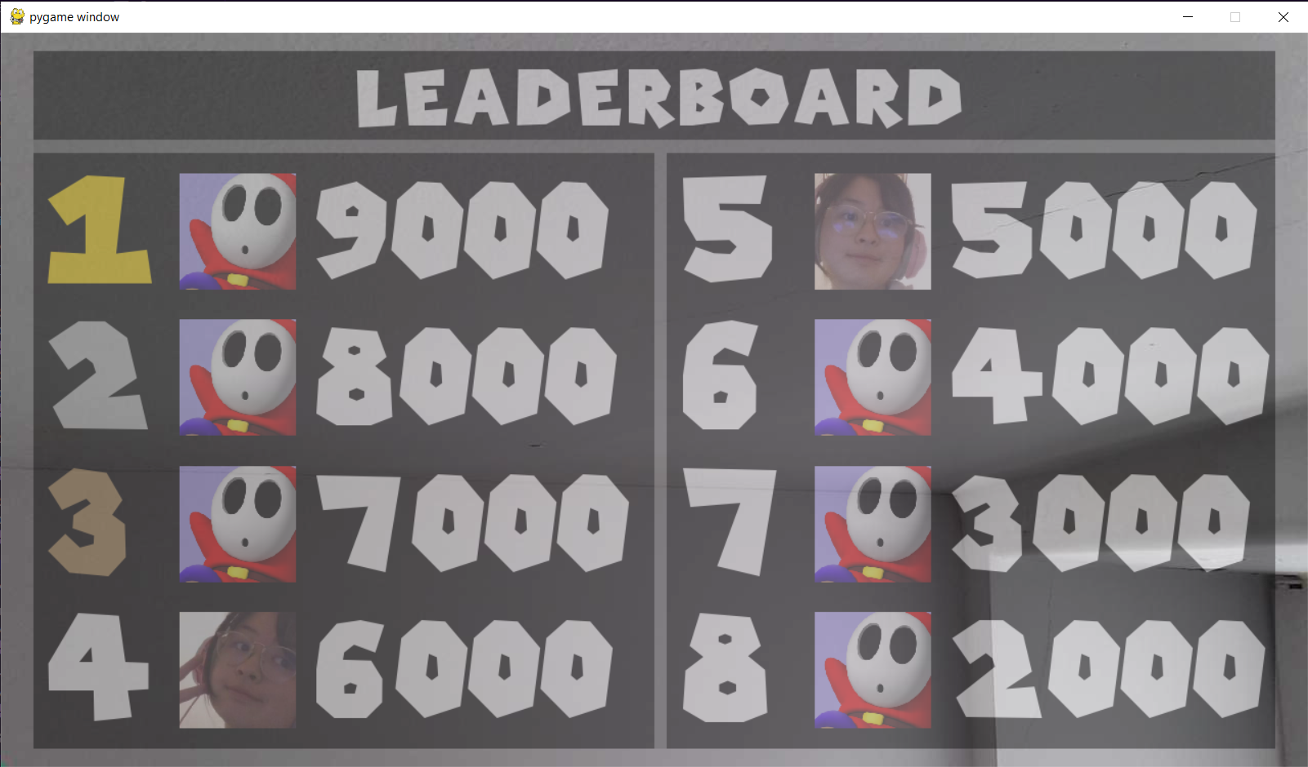
Desenvolvimento do Leaderboard
No fim do jogo: O rosto do jogador é detectado. Essa parte da imagem é recortada e gravada.
as informações da foto e o score são salvas na base de dados (SQLite)
Em uma etapa subsequente, as informações da base de dados (photo_ID e score) serão extraídas
Apresentamos os 8 melhores scores e as respectivas fotos.
Se o usuário não tiver gravado a sua foto, uma imagem genérica será utilizada.

Slide 8
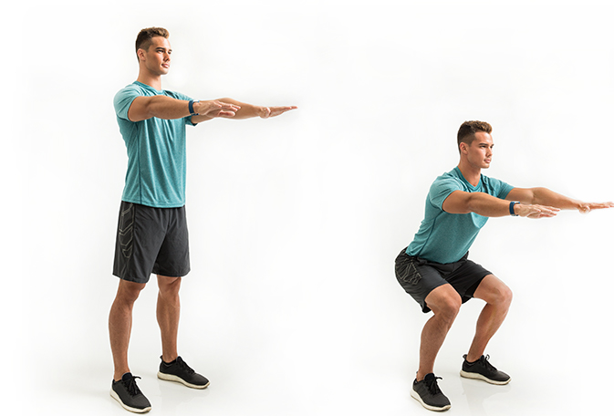
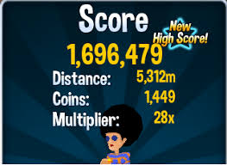
Desenvolvimento de Ideias relacionadas com atividade física

Slide 9

Obrigado Pela Atenção!

